Slide 1

nadpis
Základní škola, Hrádek 203
Projekt: CZ.1.07/1.400/21.1220
VY_32_INOVACE_03_Věcné učení_06_9. ročník_Služby
Autor: Mgr. Jana Burdzová
Použití: určeno k prezentaci na interaktivní tabuli
Anotace: Jedná se o výukovou prezentaci, kdy jsou žákům pomocí obrázků podrobněji přiblíženy některé z běžně poskytovaných služeb. Žáci aktivně vyhledávají nesprávně zařazené obrázky a podle obrázků vyvozují správný název poskytovaných služeb. Materiál je určen pro výuku žáků se středně těžkým mentálním postižením.

Slide 2
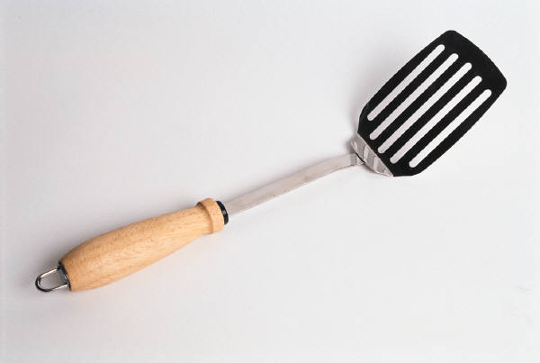
Kadeřnictví
Co sem nepatří?

Slide 3
Holičství
Co sem nepatří?

Slide 4
Co si zde můžeš nechat opravit? Poznáš to podle obrázků?

Slide 5
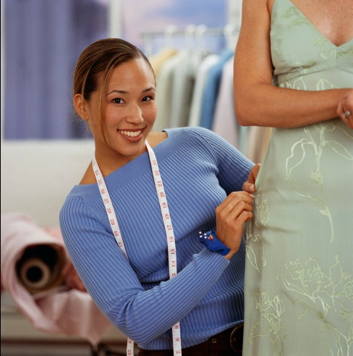
Poznáš podle obrázků, jaké služby se poskytují zde?

Slide 6



Správné řešení
Do kadeřnictví patří:

Slide 7




Správné řešení
Do holičství patří:

Slide 8
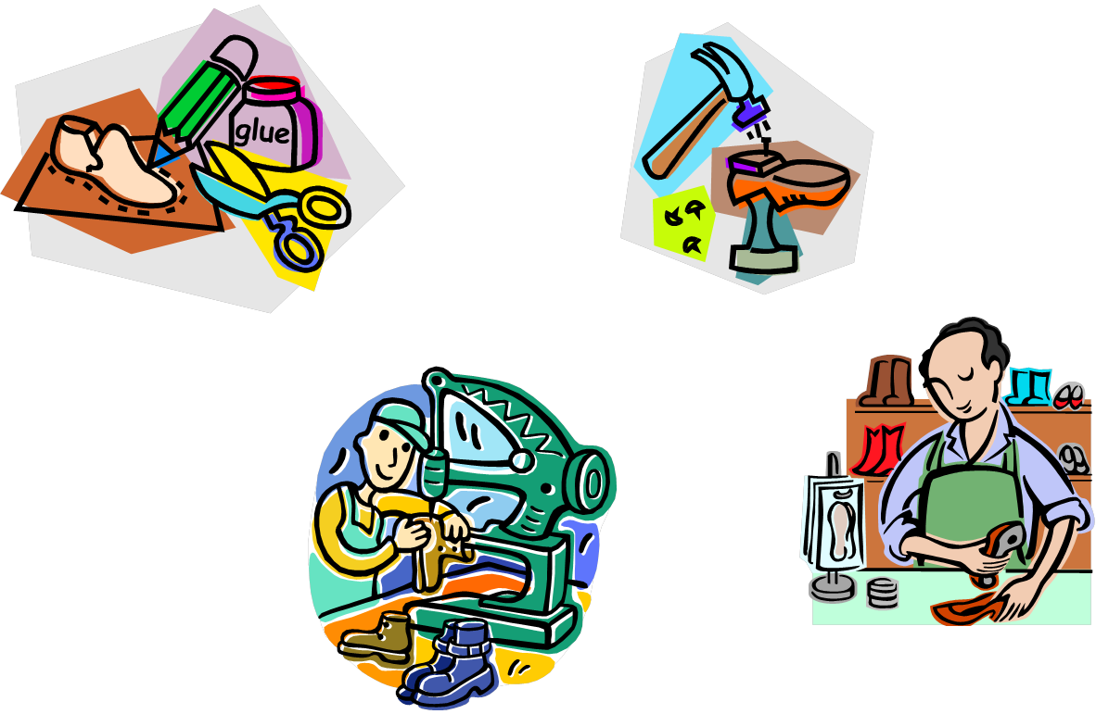
Správné řešení:
Opravna obuvi

Slide 9
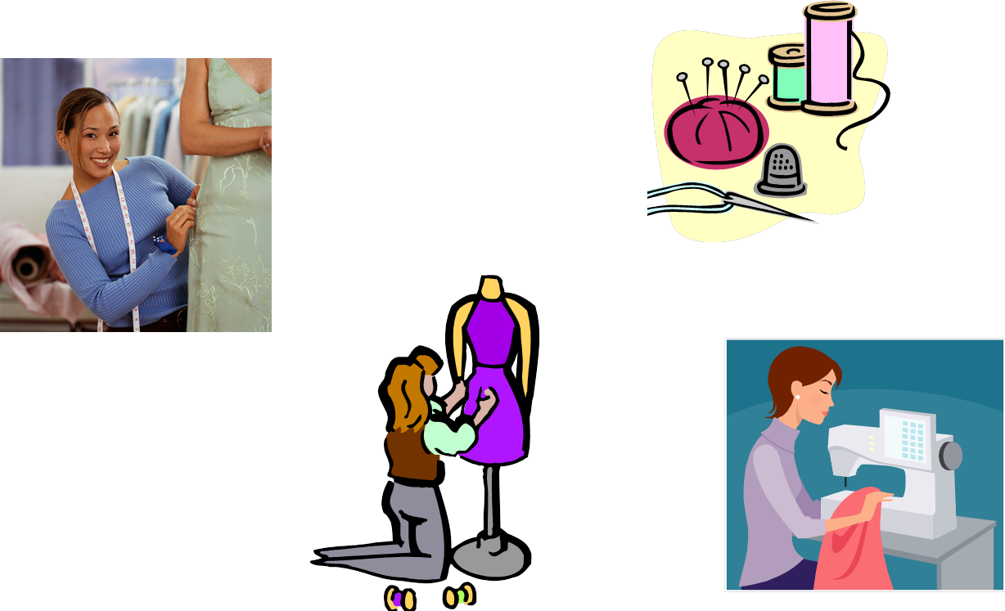
Správné řešení:
Krejčovství, opravna oděvů

Slide 10
Citace ilustrace: www.office.microsoft.com

